Slide 1
Внедрение методики преподавания
общеобразовательных дисциплин «Русский язык» и «Литература» с учётом профессиональной направленности
основных образовательных программ
среднего профессионального образования
в ГБПОУ КК «Камчатский медицинский колледж»
Докладчики:
Гагарина Екатерина Сергеевна, преподаватель, председатель ЦМК общеобразовательных дисциплин
Каташевич Людмила Валерьевна, старший методист

Slide 2
Нормативная база
Национальный проект "Образование" федерального проекта "Современная школа".
Распоряжение Министерства просвещения РФ от 30 апреля 2021 г. N Р-98 "Об утверждении Концепции преподавания общеобразовательных дисциплин с учетом профессиональной направленности программ среднего профессионального образования, реализуемых на базе основного общего образования«
Распоряжение Министерства просвещения РФ от 25 августа 2021 г. N Р-198 "Об утверждении Методик преподавания по общеобразовательным (обязательным) дисциплинам ("Русский язык", "Литература", "Иностранный язык", "Математика", "История" (или "Россия в мире"), "Физическая культура", "Основы безопасности жизнедеятельности", "Астрономия") с учетом профессиональной направленности программ среднего профессионального образования, реализуемых на базе основного общего образования, предусматривающих интенсивную общеобразовательную подготовку обучающихся с включением прикладных модулей, соответствующих профессиональной направленности, в т.ч. с учетом применения технологий дистанционного и электронного обучения".
Приказ Министерства образования и науки РФ от 17 мая 2012 г. N 413 «Об утверждении федерального государственного образовательного стандарта среднего общего образования» (с изменениями и дополнениями).
Приказ Министерства образования и науки РФ от 12 мая 2014 г. N 502 «Об утверждении федерального государственного образовательного стандарта среднего профессионального образования по специальности 34.02.01 Сестринское дело» (с изменениями и дополнениями).

Slide 3
Предметная область общеобразовательных дисциплин
Предметная область
«Русский язык и литература»
Русский язык
БАЗОВЫЙ
уровень
Углубленный уровень
Литература
БАЗОВЫЙ
уровень
Углубленный
уровень

Slide 4
Результаты обучения
личностные
метапредметные
предметные
ФГОС СОО

Slide 5
Системно-деятельностный и компетентностный подход обеспечивают формирование
Литература
коммуникативная,
Русский язык
коммуникативная,
читательская,
литературоведческая.
лингвистическая,
языковая,
культуроведческая.
КОМПЕТЕНЦИИ

Slide 6
Содержание общеобразовательной дисциплины
обеспечивается соблюдением принципа преемственности по отношению к содержанию и результатам освоения основного общего образования
в то же время обладает
самостоятельностью
цельностью
спецификой подходов к изучению

Slide 7
Наименование ОК согласно ФГОС СПО | Наименование личностных результатов согласно ФГОС СОО | Наименование метапредметных результатов согласно ФГОС СОО
ОК 1.*(1) *(2) *(4) Понимать сущность и социальную значимость будущей профессии, проявлять к ней устойчивый интерес. | ЛР 01. Сформированность российской гражданской идентичности, патриотизма, уважения к своему народу, чувства ответственности перед Родиной, гордости за свой край, свою Родину, прошлое и настоящее многонационального народа России, уважение государственных символов (герб, флаг, гимн). | МР 04. Готовность и способность к самостоятельной информационно-познавательной деятельности, владение навыками получения необходимой информации из словарей разных типов, умение ориентироваться в различных источниках информации, критически оценивать и интерпретировать информацию, получаемую из различных источников.

Slide 8
Интеграция
ПМ.02 Участие в лечебно – диагностических и реабилитационных мероприятиях
ОП.02 АНАТОМИЯ И ФИЗИОЛОГИЯ ЧЕЛОВЕКА
ОДБ.01 Русский язык
ФГОС СОО
ФГОС СПО

Slide 9
ОДБ.01 Русский язык | ОП.02 Анатомия и физиология человека | ПМ. 02 Участие в лечебно – диагностических и реабилитационных мероприятиях.
ОК 1. Понимать сущность и социальную значимость своей будущей профессии, проявлять к ней устойчивый интерес. ОК 2. Организовывать собственную деятельность, выбирать типовые методы и способы выполнения профессиональных задач, оценивать их выполнение и качество. ОК 3. Принимать решения в стандартных и нестандартных ситуация и нести за них ответственность. ОК 4. Осуществлять поиск и использование информации, необходимой для эффективного выполнения профессиональных задач, профессионального и личностного развития. ОК 5. Использовать информационно-коммуникационные технологии в профессиональной деятельности. ОК 6. Работать в коллективе и команде, эффективно общаться с коллегами, руководством, потребителями. ОК 7. Брать на себя ответственность за работу членов команды (подчиненных), за результат выполнения заданий. ОК 8. Самостоятельно определять задачи профессионального и личностного развития, заниматься самообразование, осознанно планировать и осуществлять повышение квалификации. ОК 9. Ориентироваться в условиях смены технологий в профессиональной деятельности. ОК 10. Бережно относится к историческому наследию и культурным традициям народа, уважать социальные, культурные и религиозные различия. ОК 11. Быть готовым брать на себя нравственные обязательства по отношению к природе, обществу и человеку. | ПК 2.1. Представлять информацию в понятном для пациента виде, объяснять ему суть вмешательств. ПК 2.2. Осуществлять лечебно-диагностические вмешательства, взаимодействуя с участниками лечебного процесса. ПК 2.3. Сотрудничать с взаимодействующими организациями и службами. ПК 2.4. Применять медикаментозные средства в соответствии с правилами их использования. ПК 2.5. Соблюдать правила использования аппаратуры, оборудования и изделий медицинского назначения в ходе лечебно-диагностического процесса. ПК 2.6. Вести утвержденную медицинскую документацию. ПК 2.7. Осуществлять реабилитационные мероприятия. ПК 2.8. Оказывать паллиативную помощь. | ПК 2.1. Представлять информацию в понятном для пациента виде, объяснять ему суть вмешательств. ПК 2.2. Осуществлять лечебно-диагностические вмешательства, взаимодействуя с участниками лечебного процесса. ПК 2.3. Сотрудничать с взаимодействующими организациями и службами. ПК 2.4. Применять медикаментозные средства в соответствии с правилами их использования. ПК 2.5. Соблюдать правила использования аппаратуры, оборудования и изделий медицинского назначения в ходе лечебно-диагностического процесса. ПК 2.6. Вести утвержденную медицинскую документацию.

Slide 10
Русский язык | Анатомия и физиология человека | МДК 02.01 Сестринский уход при различных заболеваниях и состояниях
1 курс | 2 курс | 3 курс
Тема 2.2 Научный стиль речи: признаки, сфера использования, жанры. Реферат. Разговорный стиль речи: признаки, сфера использования. | Раздел 6. Процесс защиты организма от воздействий внешней и внутренней среды. | ПСУ в педиатрии Тема 12. Сестринский процесс при инфекционных заболеваниях. | ПСУ при инфекционных заболеваниях. Тема 3. Основы эпидемиологии инфекционных болезней. Иммунитет.
2 ч. | 8 часов (2 ч. лекции, 2 ч практики, 4 ч. Самостоятельная внеаудиторная работа обучающихся) | 78 ч. (16 ч. лекции, 32 ч. Практические занятия, 20 ч. Самостоятельная внеаудиторная работа обучающихся) | 4 ч. (2 ч. лекции, 2 ч. Самостоятельная внеаудиторная работа обучающихся)
Индивидуальная работа: Прочитайте текст и ответьте на вопрос: К какому функциональному стилю речи относится данный текст? Обоснуйте свой ответ. Совместная работа: Объясните расстановку знаков препинания в тексте. Выполните обозначенные цифрами языковые разборы. Выпишите в тетрадь слова-термины. Найдите в толковом словаре их лексическое значение. Работа в малых группах: Составьте макет памятки для родителей о заболевании и профилактике полиомиелита. Представьте итоговую работу аудитории. | Самостоятельная внеаудиторная работа обучающихся: Работа со словарем. Выполнение заданий в «Рабочей тетради». Разработка мультимедийной презентации. Написание рефератов, докладов. | Самостоятельная внеаудиторная работа обучающихся: Работа с конспектом лекций. Изучение нормативных документов. .Составление плана сестринского ухода в зависимости с нарушенными потребностями Составление планов обучения пациентов и его родителей. .Составление памяток пациентам. Составление планов наблюдения за пациентами. Деловая игра. Педиатрический прием. Школа здоровья, где медсестра рассказывает, что такое иммунизация от полиомиелита, для чего она нужна – какие последствия от болезни. | Самостоятельная внеаудиторная работа обучающихся: Работа с учебной литературой. Работа с конспектами лекций. Составление словаря основных терминов. Изготовление буклета Деловая игра. Педиатрический прием. Школа здоровья, где медсестра рассказывает, что такое иммунизация от полиомиелита, для чего она нужна – какие последствия от болезни.

Slide 11
Интеграция
ПМ. 02 МДК 02.01
ПСУ в терапии
ПМ.04
Выполнение работ по профессии младшая медицинская сестра по уходу за больными.
ОДБ.02 Литература
ФГОС СОО
ФГОС СПО

Slide 12
ОДБ.02 Литература | ПМ.04 Выполнение работ по профессии младшая медицинская сестра по уходу за больными | МДК 02.01 Сестринский уход при различных заболеваниях и состояниях
ОК 1. Понимать сущность и социальную значимость своей будущей профессии, проявлять к ней устойчивый интерес. ОК 2. Организовывать собственную деятельность, выбирать типовые методы и способы выполнения профессиональных задач, оценивать их выполнение и качество. ОК 3. Принимать решения в стандартных и нестандартных ситуация и нести за них ответственность. ОК 4. Осуществлять поиск и использование информации, необходимой для эффективного выполнения профессиональных задач, профессионального и личностного развития. ОК 5. Использовать информационно-коммуникационные технологии в профессиональной деятельности. ОК 6. Работать в коллективе и команде, эффективно общаться с коллегами, руководством, потребителями. ОК 7. Брать на себя ответственность за работу членов команды (подчиненных), за результат выполнения заданий. ОК 8. Самостоятельно определять задачи профессионального и личностного развития, заниматься самообразование, осознанно планировать и осуществлять повышение квалификации. ОК 9. Ориентироваться в условиях смены технологий в профессиональной деятельности. ОК 10. Бережно относится к историческому наследию и культурным традициям народа, уважать социальные, культурные и религиозные различия. ОК 11. Быть готовым брать на себя нравственные обязательства по отношению к природе, обществу и человеку. | ПК 2.1. Представлять информацию в понятном для пациента виде, объяснять ему суть вмешательств. ПК 2.5. Соблюдать правила использования аппаратуры, оборудования и изделий медицинского назначения в ходе лечебно-диагностического процесса. ПК 2.6.Вести утвержденную медицинскую документацию. ПК 2.8. Оказывать паллиативную помощь. ПК 4.2. Проводить несложные медицинские манипуляции ПК 4.5. Соблюдение правила медицинской этики ПК 4.6. Оказывать простые медицинские услуги ПК 4.7. Решать проблемы пациента посредством сестринского ухода ПК 4.8. Проводить обучение пациента самоуходу. | ПК 2.1. Представлять информацию в понятном для пациента виде, объяснять ему суть вмешательств. ПК 2.2. Осуществлять лечебно-диагностические вмешательства, взаимодействуя с участниками лечебного процесса. ПК 2.3. Сотрудничать с взаимодействующими организациями и службами. ПК 2.4. Применять медикаментозные средства в соответствии с правилами их использования. ПК 2.5. Соблюдать правила использования аппаратуры, оборудования и изделий медицинского назначения в ходе лечебно-диагностического процесса. ПК 2.6. Вести утвержденную медицинскую документацию.

Slide 13
Литература | МДК.04.01 Теория и практика сестринского дела | ПМ.02 Участие в лечебно-диагностическом и реабилитационном процессах
1 курс | 2 курс | 3-4 курс
Тема 11. «Творчество И.А. Гончарова. Общая характеристика романа «Обломов» | Темы 1.8 -1.12 Сестринское обследование: субъективное и объективное сестринское обследование ; постановка сестринских проблем; определение целей сестринского ухода, планирование; реализация сестринских вмешательств, оценка результатов и коррекция ухода. | МДК, включающие дисциплины: Проведение сестринского ухода в терапии. Проведение сестринского ухода в педиатрии. Проведение сестринского ухода в хирургии. Проведение сестринского ухода при инфекционных заболеваниях. Проведение сестринского ухода в акушерстве и гинекологии. Проведение сестринского ухода в офтальмологии. Проведение сестринского ухода в отоларингологии. Проведение сестринского ухода в дерматовенерологии. Проведение сестринского ухода в психиатрии с курсом наркологии. Проведение сестринского ухода во фтизиатрии. Проведение сестринского ухода в невропатологии. Проведение сестринского ухода в гериатрии. Основы реабилитации.
2 ч. | 70 ч. (10 ч. лекций, 24 ч практические занятия, 36 ч. Учебная практика) | 1611 ч. (1107 ч. На лекции и практические занятия, 504 ч. Производственная практика)
Методы обучения: «Перевернутый класс» – подготовительный этап к проведению аудиторного занятия; Системно -деятельностный подход. | Учебная практика Виды работ: Общение с пациентом и его окружением в процессе профессиональной деятельности. Курация пациента и ведение документации к сестринскому процессу. Общий осмотр пациента. | Работа с конспектом лекций. Изучение нормативных документов - диеты Составление плана сестринского ухода в зависимости от нарушенных потребностей Составление планов обучения пациентов и его окружения. Составление памяток пациентам. Составление планов наблюдения за пациентами. Деловая игра. Терапевтический прием. Школа здоровья, где медсестра рассказывает, о правильном питании с учётом различных профилей заболевания.

Slide 14
Работа на занятии
ЗАДАНИЕ:
Найдите главы, в которых идет описание образа жизни Ильи Ильича Обломова.
Найдите в этих главах пищевой рацион персонажа и выпишите его в тетрадь.
Обратитесь к тексту Ч.1, гл. 9 «Сон Обломова» и подготовьте сообщение о культуре питания в семье главного героя.
Беседа о влиянии питания на состояние здоровья: Каким образом описанные в романе пищевые привычки могут отразиться на состоянии здоровья человека?
Есть ли в романе строки, подтверждающие ваше мнение?
В рамках какого литературного направления создано это произведение? Обоснуйте свой ответ.
САМОСТОЯТЕЛЬНАЯ ВНЕАУДИТОРНАЯ РАБОТА:
Используя шкалу времени, опишите стадии онтогенеза Ильи Ильича Обломова.
* задание повышенной сложности : в письменном виде подготовить рекомендации по ведению здорового образа жизни для главного героя.
Сестринская история болезни
Инфографика

Slide 15
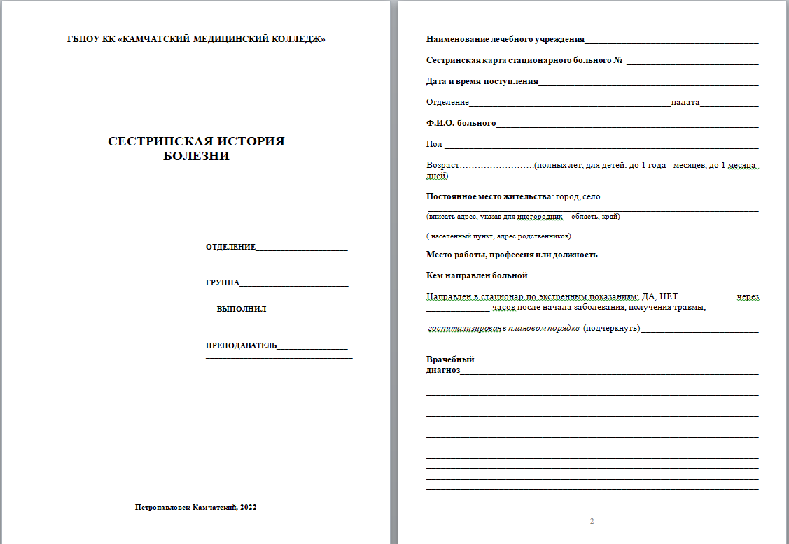

Slide 16
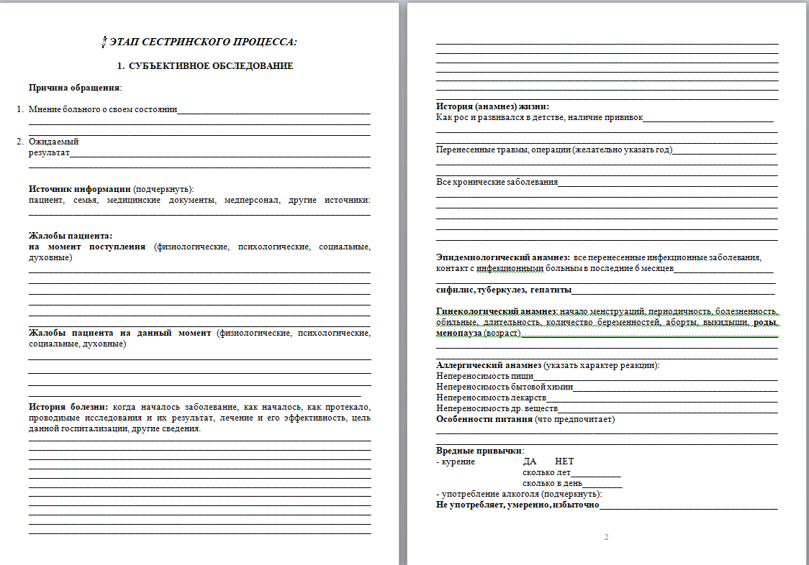
Задания

Slide 17
Внедрение методики преподавания
общеобразовательных дисциплин «Русский язык» и «Литература» с учётом профессиональной направленности
основных образовательных программ
среднего профессионального образования
в ГБПОУ КК «Камчатский медицинский колледж»
Докладчики:
Гагарина Екатерина Сергеевна, преподаватель, председатель ЦМК общеобразовательных дисциплин
Каташевич Людмила Валерьевна, старший методист

Slide 18
Личностные результаты
– это образовательные результаты, направленные:
на формирование готовности обучающихся к саморазвитию и личностному определению;
на развитие мотивации к обучению и познавательной деятельности;
на осознание российской гражданской идентичности в поликультурном обществе.

Slide 19
Метапредметные результаты
– это образовательные результаты, направленные на формирование межпредметных понятий и универсальных учебных действий.

Slide 20
